Slide 1



Diplôme Inter-Universitaire en Antibiologie et Antibiothérapie en Afrique subsaharienne
Professeur Abdoul-Salam OUEDRAOGO
a-s.ouedraogo@u-naziboni.bf/ abdousal2000@yahoo.fr
www.diu-antibio.org
Janvier 2026

Slide 2
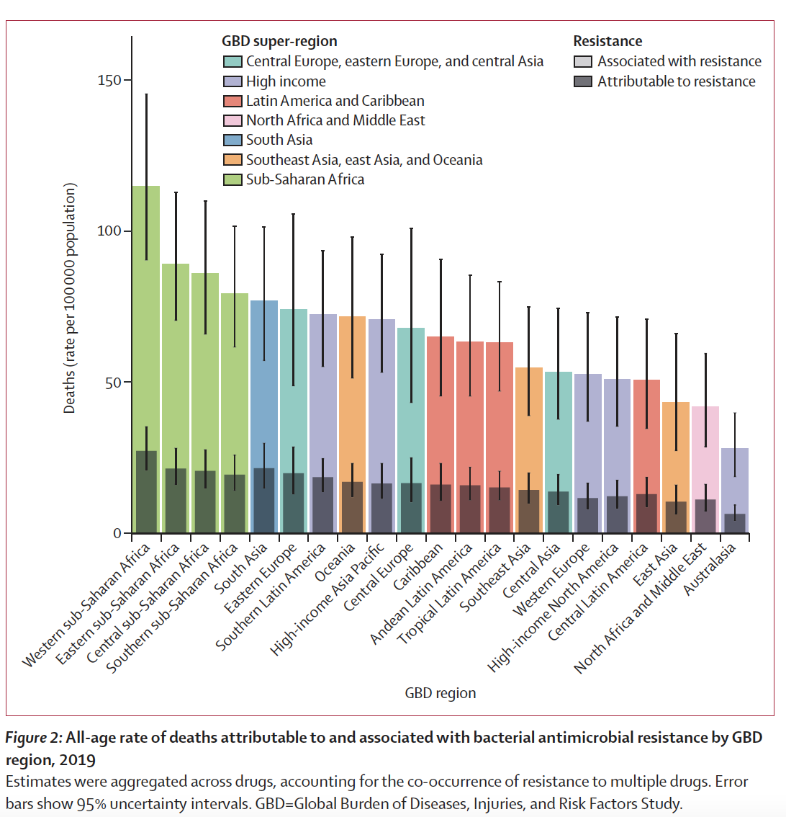
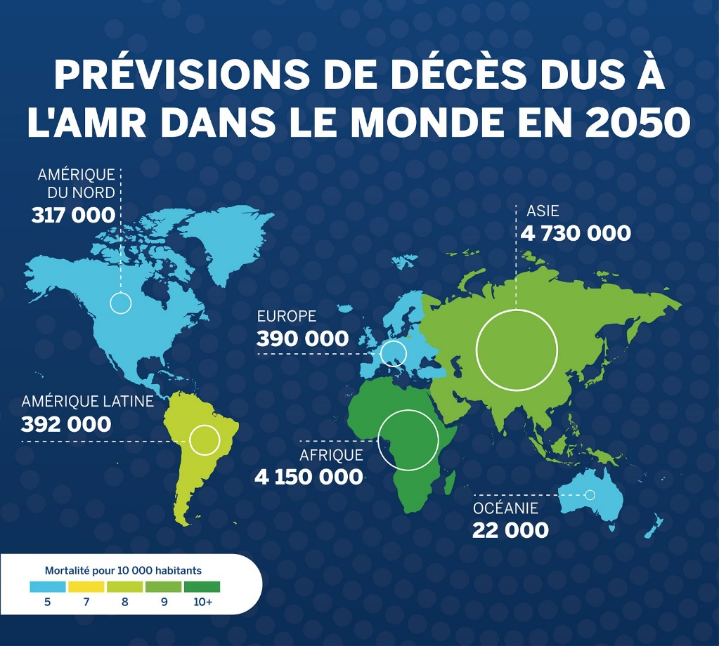
  Résistance aux antibiotiques : un problème mondial
https://www.biomerieux.com/
Antimicrobial Resistance Collaborators. Lancet Lond Engl 2022.
RAM : Afrique subsaharienne occidentale +++ avec 27,3 décès/100 000 habitants attribuables à la RAM et 114,8 décès/100 000 habitants associés à la RAM.
Le fardeau longtemps minimisé en raison du manque de données et de la faiblesse du système de laboratoires de diagnostic.
Notes:
Résistance aux antibiotiques : un problème mondial
La résistance aux antibiotiques est devenue un défi majeur pour la santé publique dans le monde entier, en particulier en Afrique subsaharienne. Dans cette région, les données statistiques sur la résistance aux antibiotiques sont limitées, qui rend difficile une évaluation précise du problème. De plus, les mauvaises conditions d'hygiène contribuent à la transmission des infections bactériennes, aggravant ainsi la situation. ce

Slide 3
  LE PARADOXE DE LA RAM
Pays développés
  Expérience de 80 années d’ATB
  Problème de la résistance connu
  Réseaux de surveillance mis en place
  Mesures appropriées de lutte (hygiène, prescription) et de suivi de la résistance aux ATB
Pays à ressources limitées
  Antibiotiques relativement récents
  Problème de résistance depuis fin des années 90
  Nombreux facteurs liés au développement favorisent l’émergence et la diffusion
  Absence de données objectives (Réalité??)
Vs

Slide 4
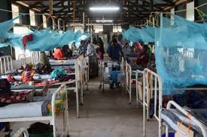
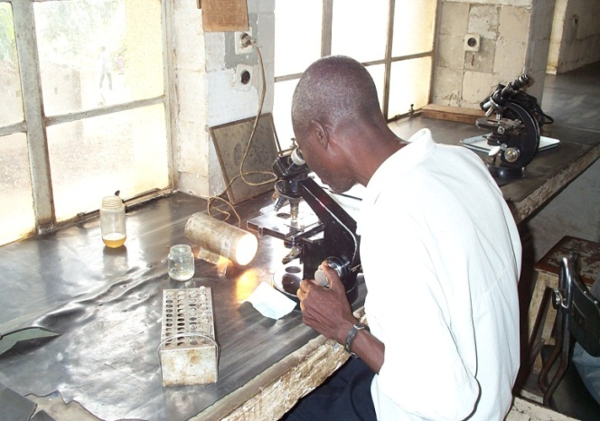
  Insuffisance des ressources humaines et infrastructures
Les conditions socio-économiques défavorables
  Malnutrition
  Mauvaises conditions d’hygiènes
  Inaccessibilité à l’eau potable
Le manque de ressources humaines qualifiées
  Nombre limité de personnel de santé qualifiés
  Concentration dans les villes
Le manque d’infrastructure
  Nombre limité de laboratoire de microbiologie
  Absence d’équipement pour le diagnostic
L’absence de surveillance de la résistance
  Pas d’information sur l’évolution de la résistance
  Peu de de protocoles de traitement spécifiques

Slide 5
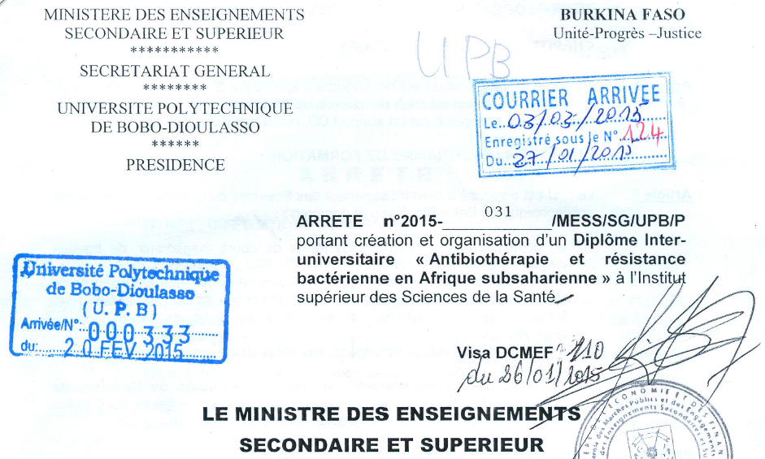
Notes:
En réponse à cela, il est essentiel de développer des formations structurées, qualifiantes et diplômantes pour les chercheurs, les professionnels et les acteurs de santé publique impliqués dans la lutte contre la résistance aux antimicrobiens. Ce Diplôme Interuniversitaire (DIU) vise à répondre à ce besoin en renforçant les capacités des acteurs locaux grâce à la coopération internationale, notamment avec des acteurs mondiaux spécialisés dans ce domaine.

Slide 6


Slide 7
Les objectifs stratégiques ?
Améliorer les capacités des pays d'Afrique subsaharienne à lutter contre la RAM.
Renforcer les compétences des professionnels de santé et des acteurs de la santé publique.
Fournir une compréhension approfondie :
  l’antibiologie,
  des bonnes pratiques cliniques pour la PEC des infections,
  des précautions de prévention des infections nosocomiales,
  et des stratégies de lutte contre la RAM.
Notes:
Objectifs de la formation
L'objectif principal de cette formation est d'améliorer les capacités des pays d'Afrique subsaharienne dans leur lutte contre la résistance aux antimicrobiens. Pour y parvenir, il est essentiel de renforcer les compétences des professionnels de santé et des acteurs de la santé publique. La formation permet d'acquérir une compréhension approfondie de la biologie bactérienne, des meilleures pratiques cliniques en matière de gestion des infections, des précautions à prendre pour prévenir les infections nosocomiales et des stratégies mondiales de lutte contre la résistance aux antimicrobiens.

Slide 8
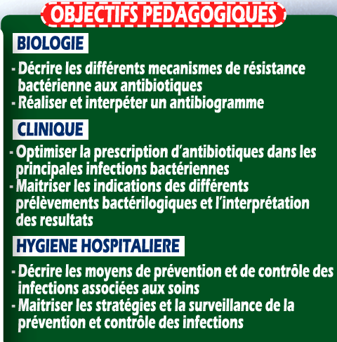
Notes:
Objectifs de la formation
L'objectif principal de cette formation est d'améliorer les capacités des pays d'Afrique subsaharienne dans leur lutte contre la résistance aux antimicrobiens. Pour y parvenir, il est essentiel de renforcer les compétences des professionnels de santé et des acteurs de la santé publique. La formation permet d'acquérir une compréhension approfondie de la biologie bactérienne, des meilleures pratiques cliniques en matière de gestion des infections, des précautions à prendre pour prévenir les infections nosocomiales et des stratégies mondiales de lutte contre la résistance aux antimicrobiens.

Slide 9
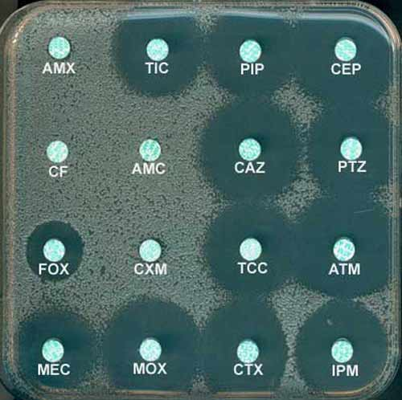
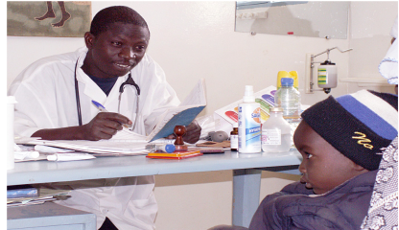
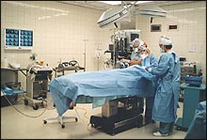
CIBLE
Biologie
Interprétation de antibiogramme
Clinique
Promouvoir l'usage rationnel des ATB
Hygiène
Contrôler la transmission du MDR
Professionnels de laboratoire :
Spécialiste de laboratoire
Pharmacien
Biologiste
Technicien de laboratoire,
Cliniciens (MD):
Médecin généraliste,
Infectiologues,
chirurgiens,
médecin urgentiste, etc.
Hygiène hospitalière :
Pharmaciens, spécialiste en stérilisation hospitalière
Notes:
ICI spécifier dans chaque rubrique alors les différentes cibles de cette formation (Techniciens infectiologues biologists …)

Slide 10
Résultats attendus
Créer un pool d'expertise en biologie
Améliorer et standardiser la détection de la résistance dans les laboratoires
Améliorer la PEC des infections et l’usage rationnel des antibiotiques
Promouvoir le contrôle des infections (RAM, MDR)
Création d'un réseau africain de laboratoires pour la détection et le contrôle de la RAM

Slide 11
DURÉE - MODALITÉS
Sept éditions depuis 2017
Formation : 5 semaines de cours présentiel à temps plein (nouveau programme, 2 semaines de cours virtuel + 3 semaines de cours présentiel)
  Cours théoriques
  TD et TP

Slide 12
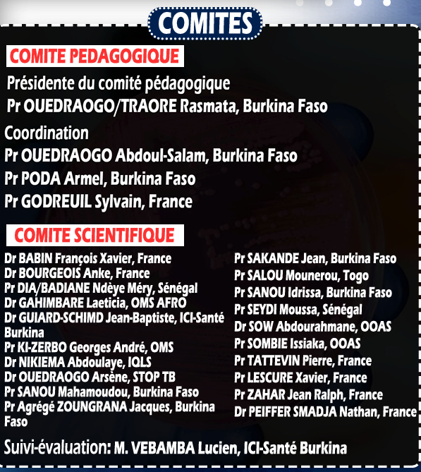

Slide 13







Formateurs
Formateurs mixtes Nord-Sud :
  France (Montpelier, Rennes, Paris Bichat, etc.)
  Sénégal
  Togo
  Burkina Faso (UJKZ, UNB)
  Côte d’Ivoire
Enseignants, praticiens hospitaliers
Infectiologues, microbiologistes, hygiénistes

Slide 14
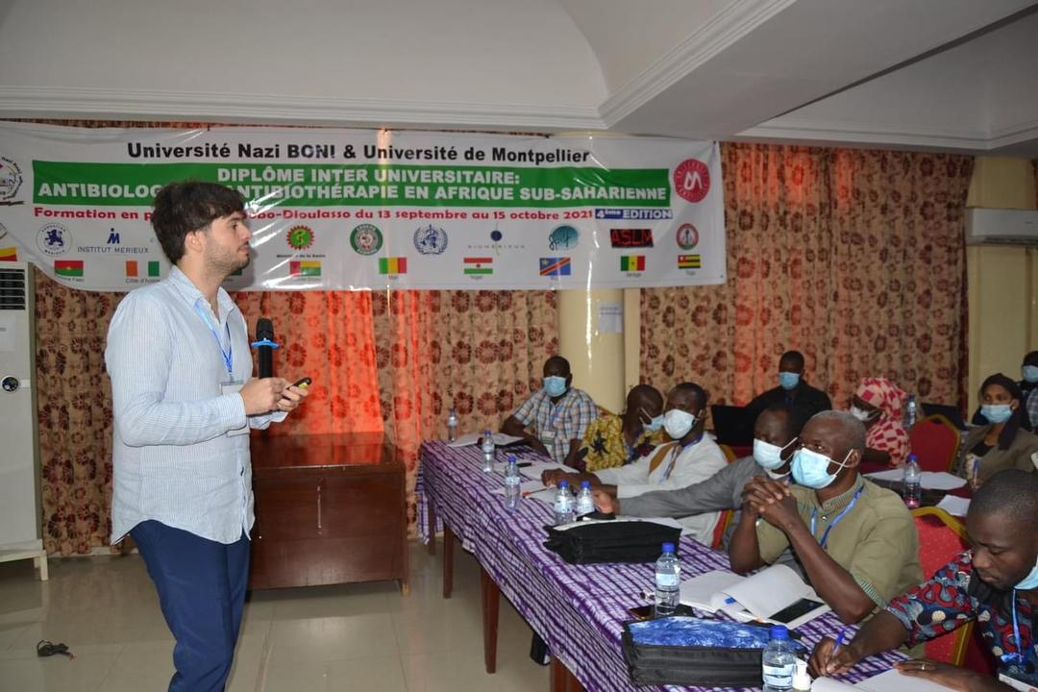
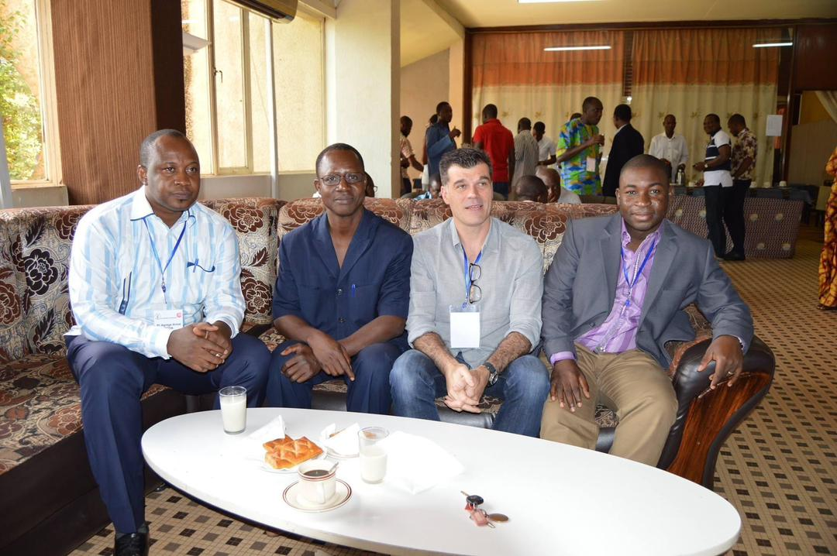
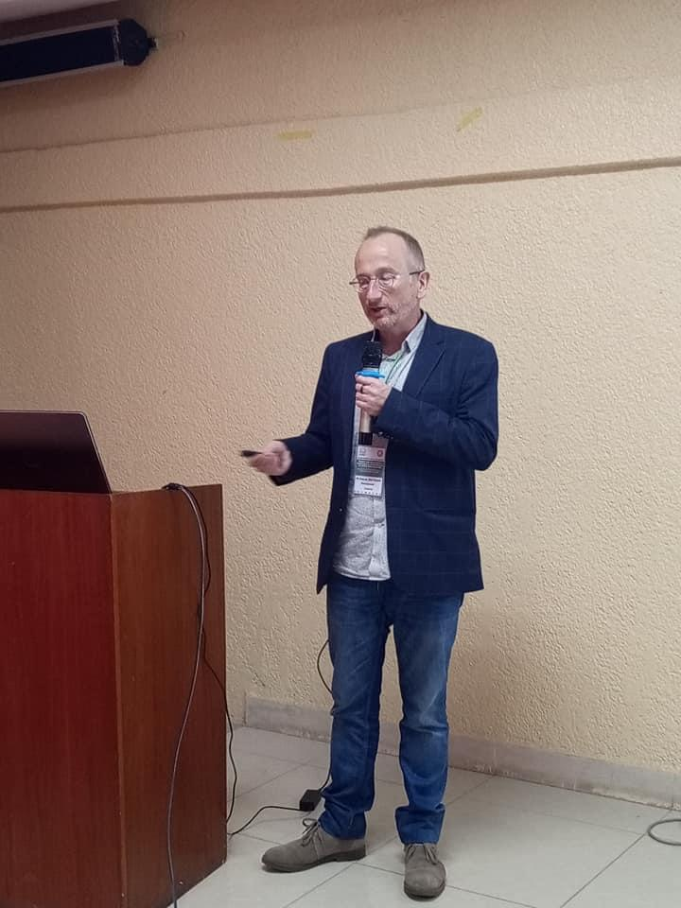
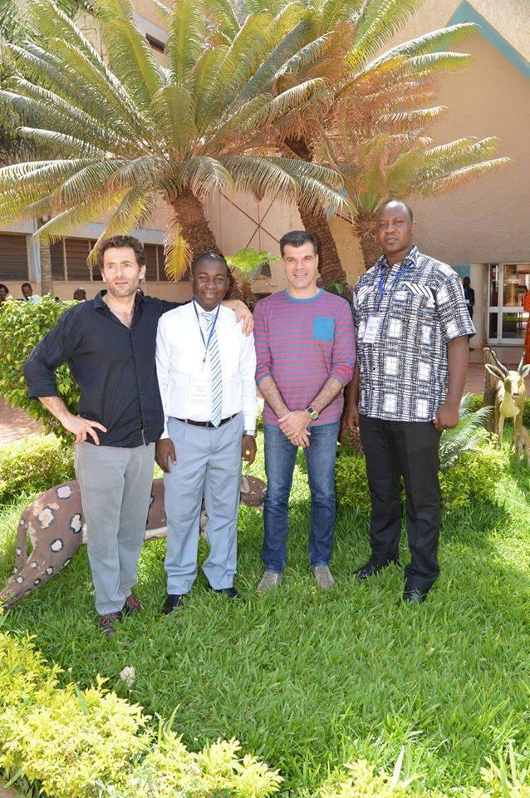
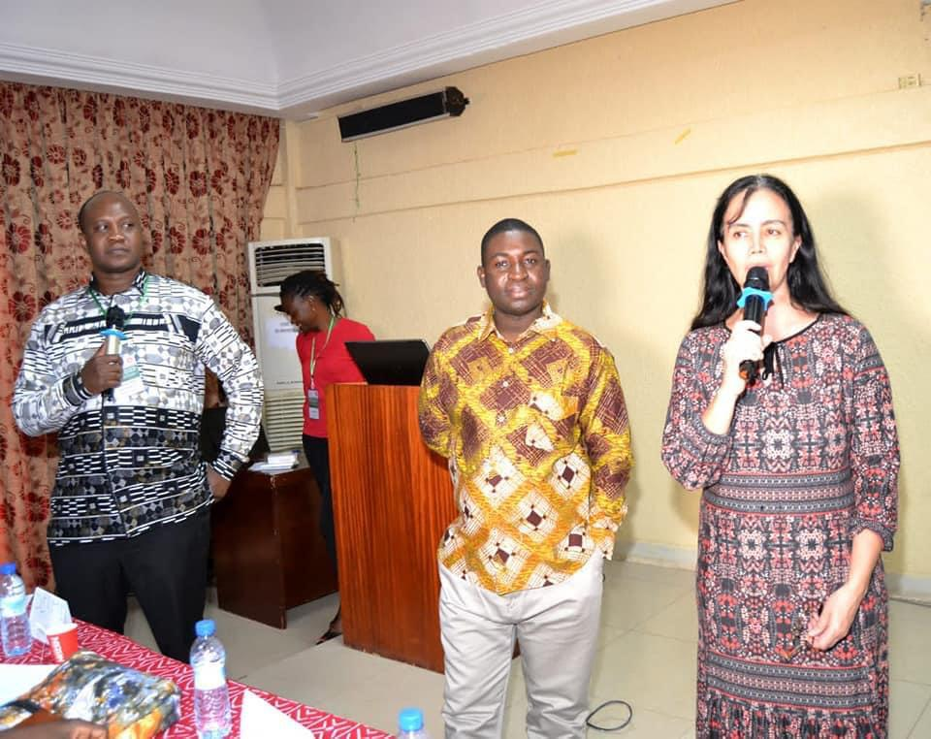
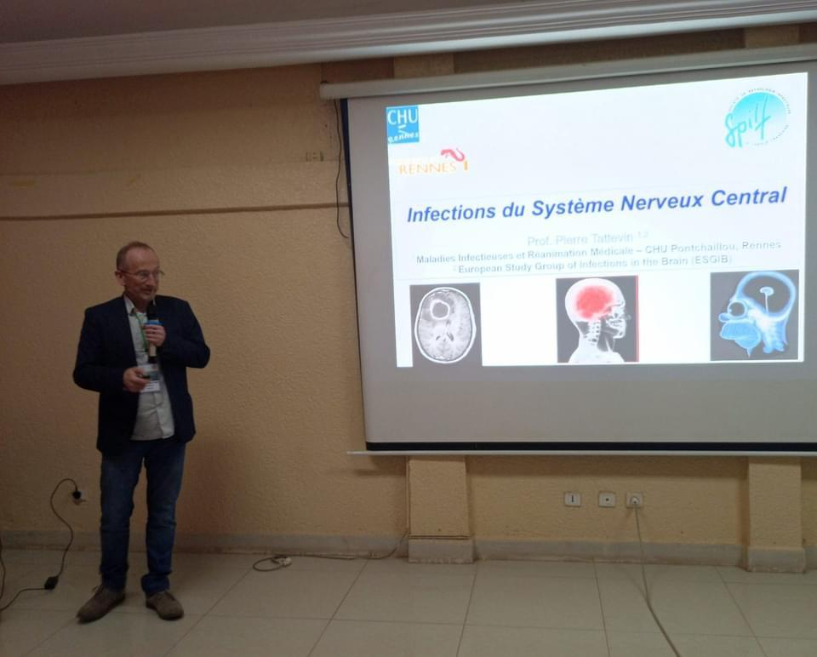

Slide 15
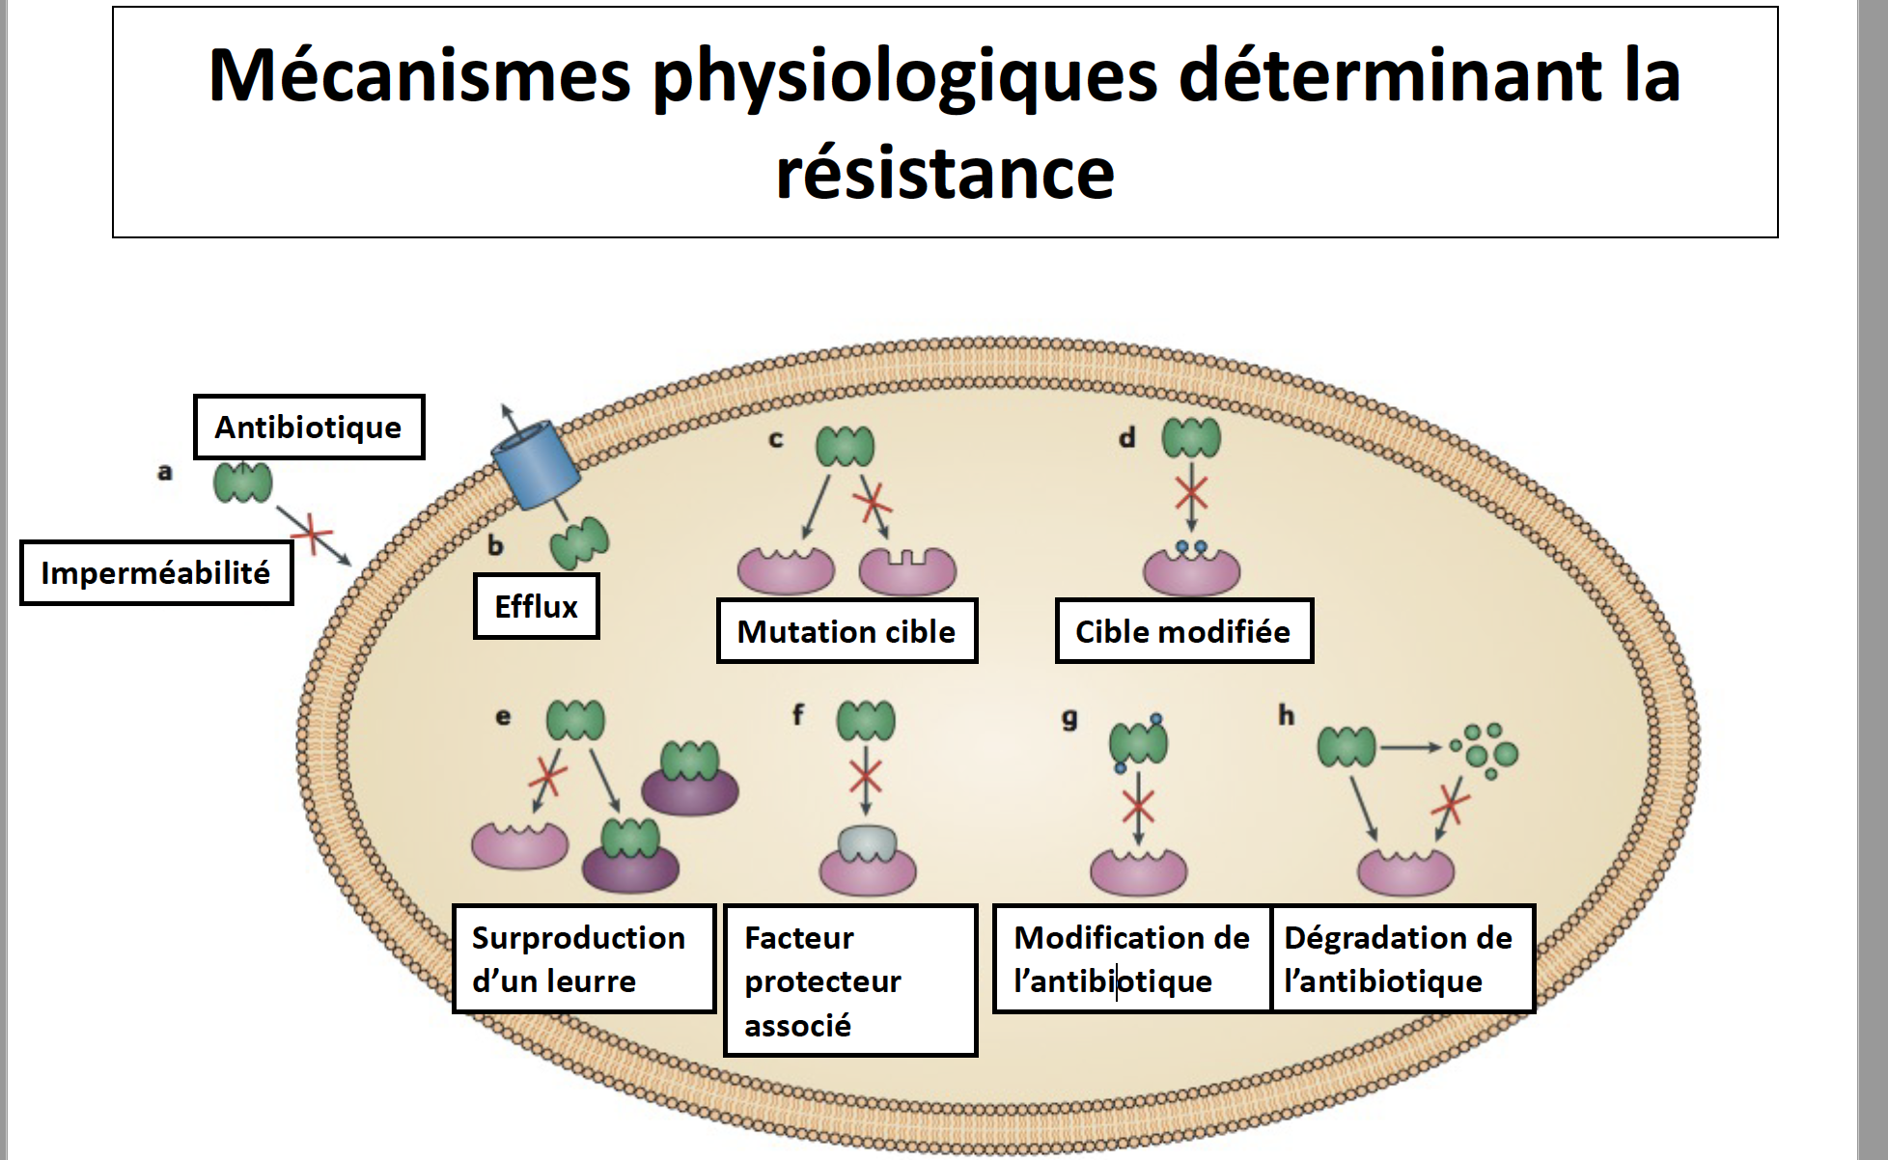
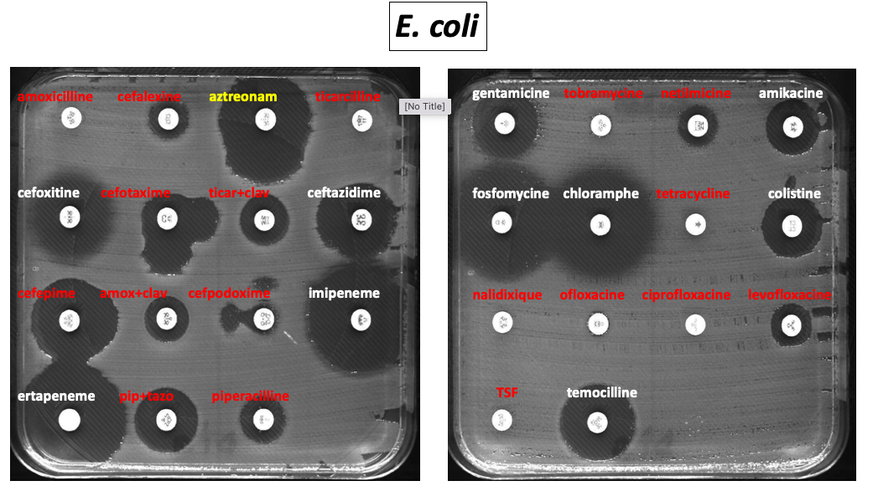
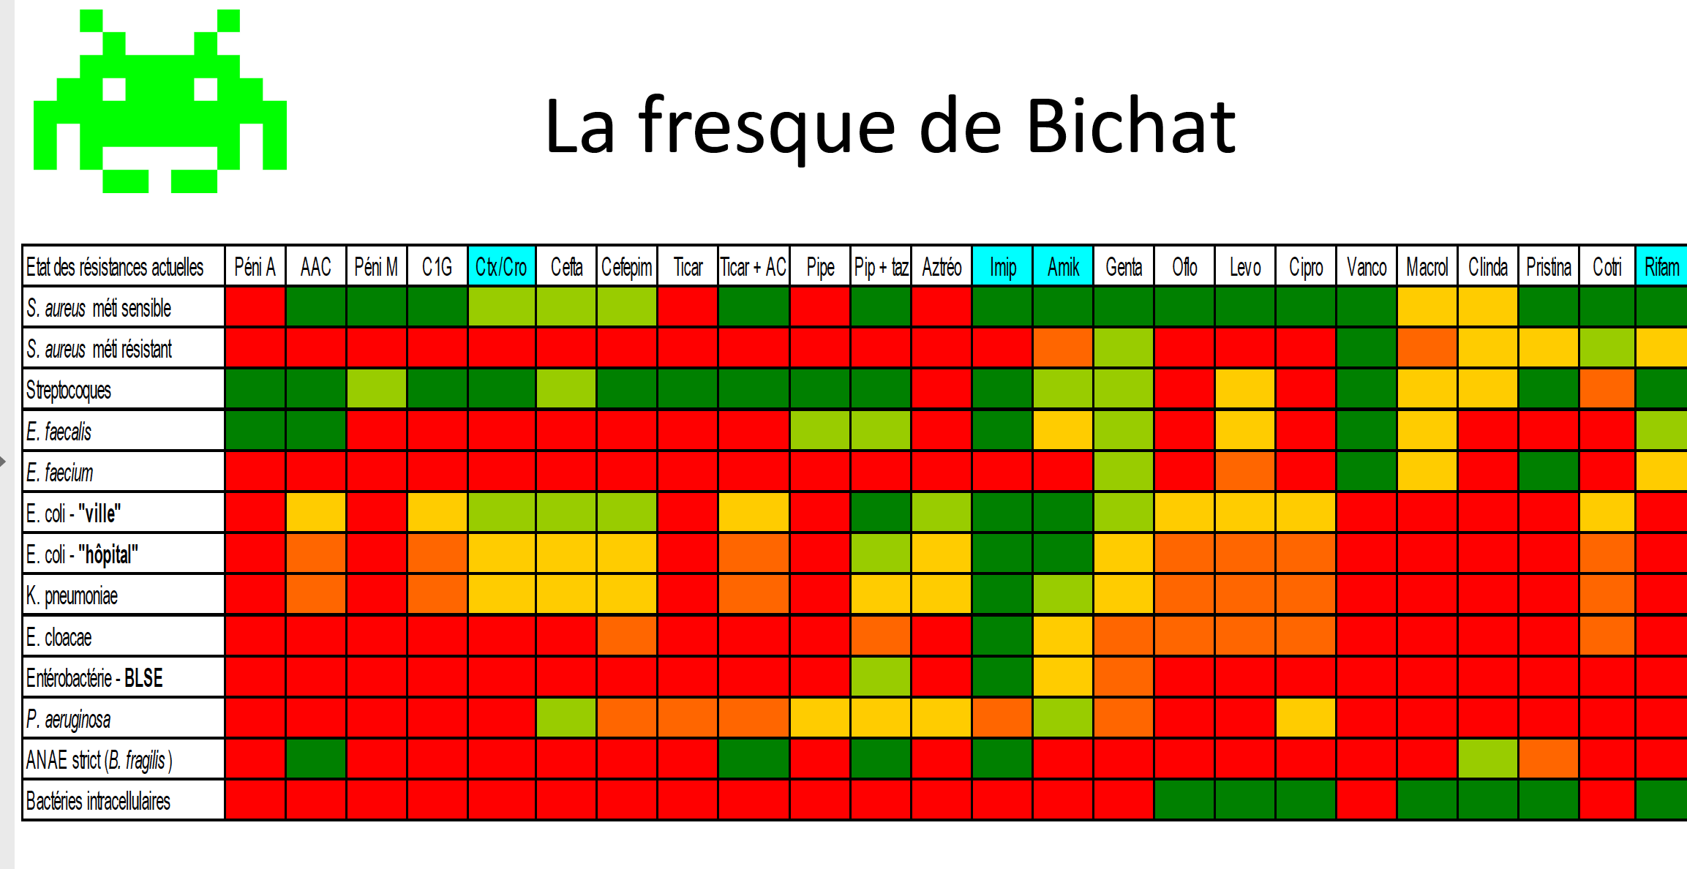
Contenu du cours (1/2)
Semaine 1:
  Rappels sur l'antibiologie et la pharmacologie de base,
  Principaux mécanismes de résistance bactérienne
Semaine 2:
  Usage rationnel des antibiotiques
  Gestion des antibiotiques
  Rappel sur le diagnostic microbiologique

Slide 16
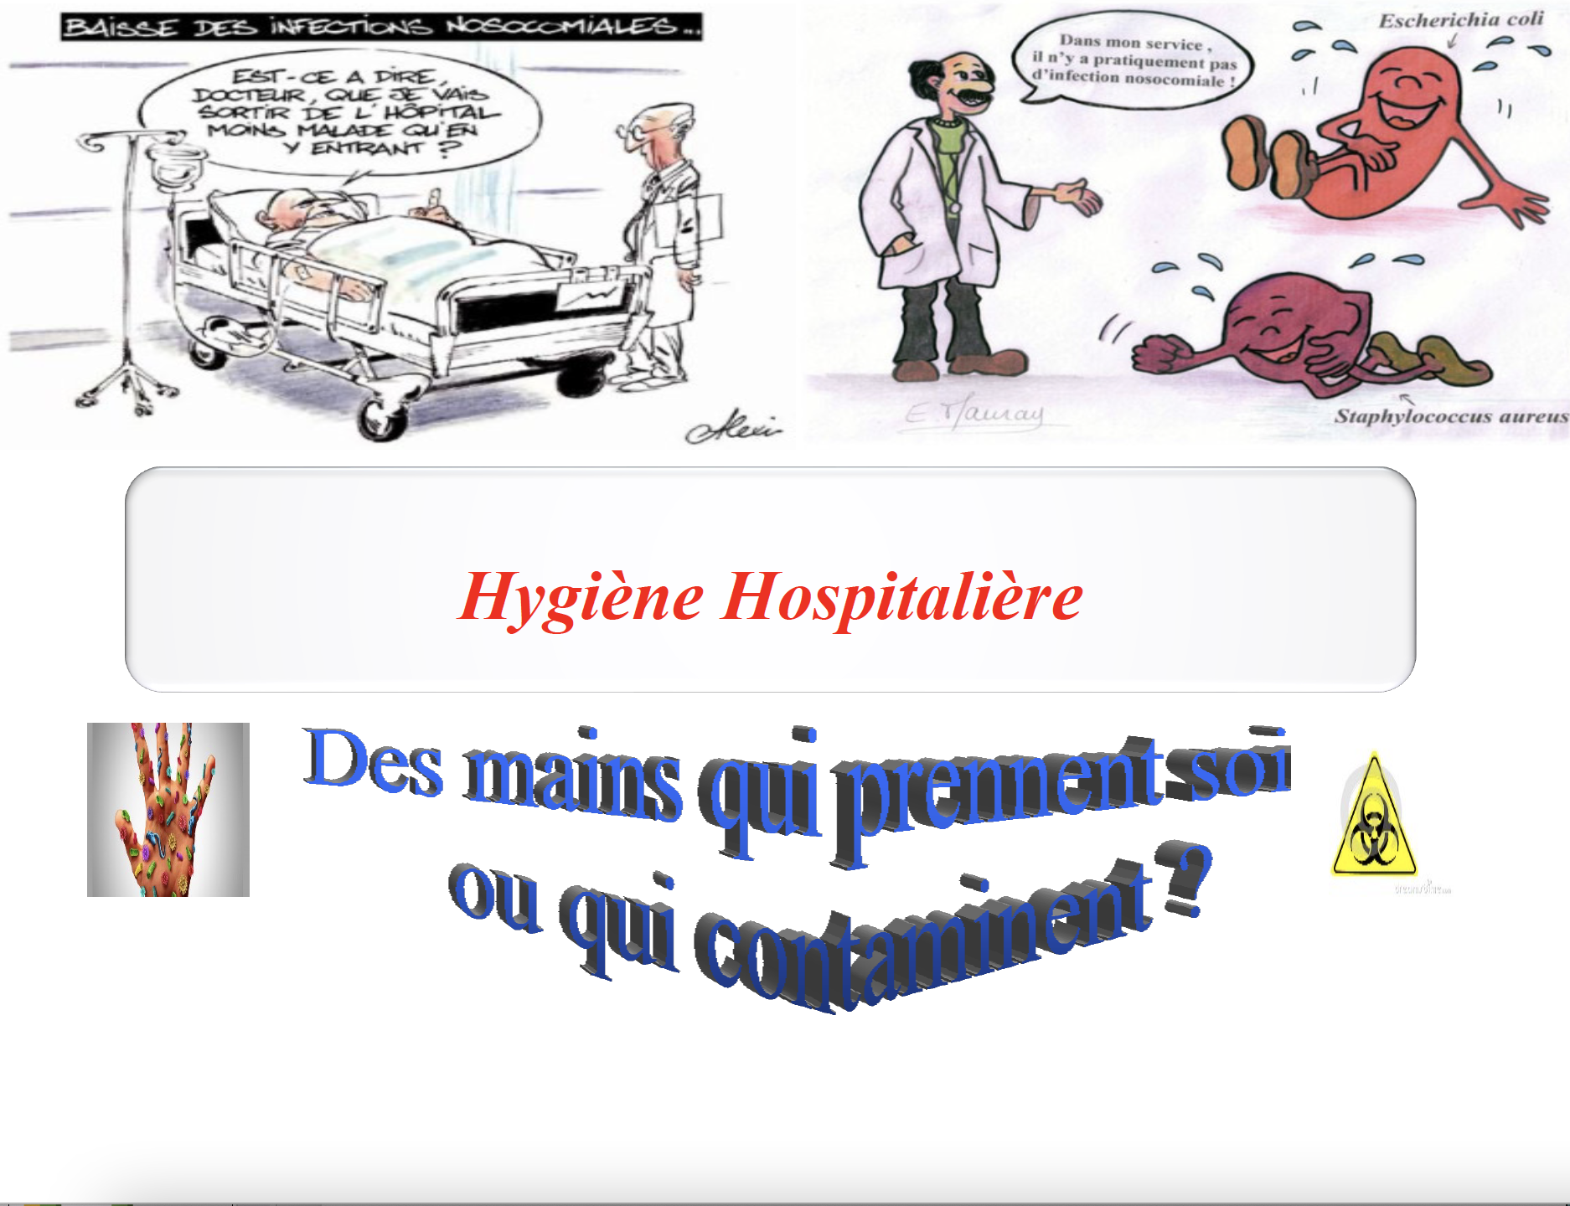

Contenu du cours (2/2)
Semaine 3:
  principales recommandations relatives à l'antibiothérapie
  antibiothérapie dans les infections courantes,
  rappel sur le diagnostic microbiologique
Semaine 4:
  Hygiène hospitalière
  Contrôle des infections
  Contrôle du BMR
Semaine 5: Programme de l'OMS et de ses partenaires
  Programme de contrôle des RAM
  Surveillance : GLASS AMR&AMC

Slide 17

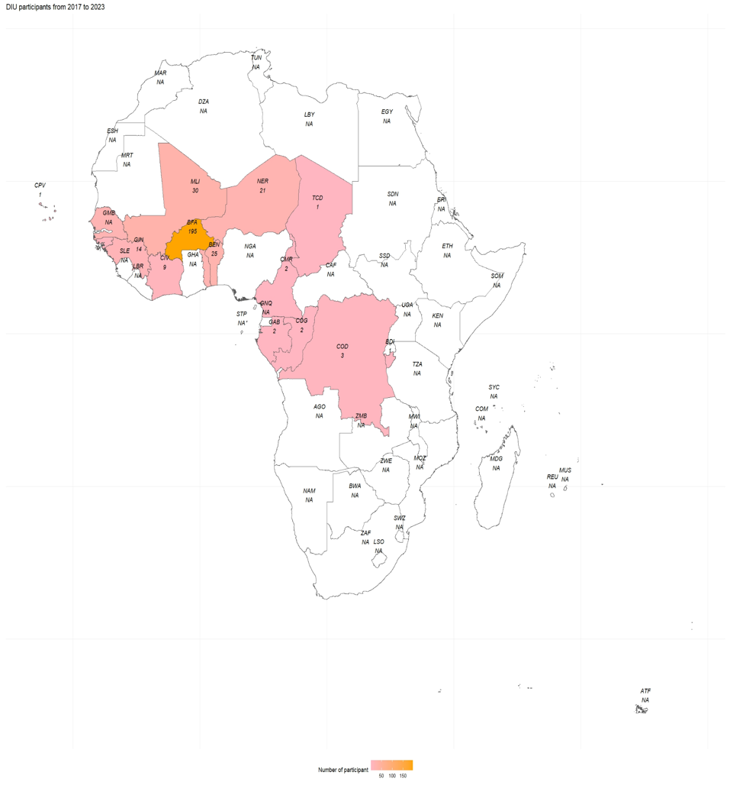
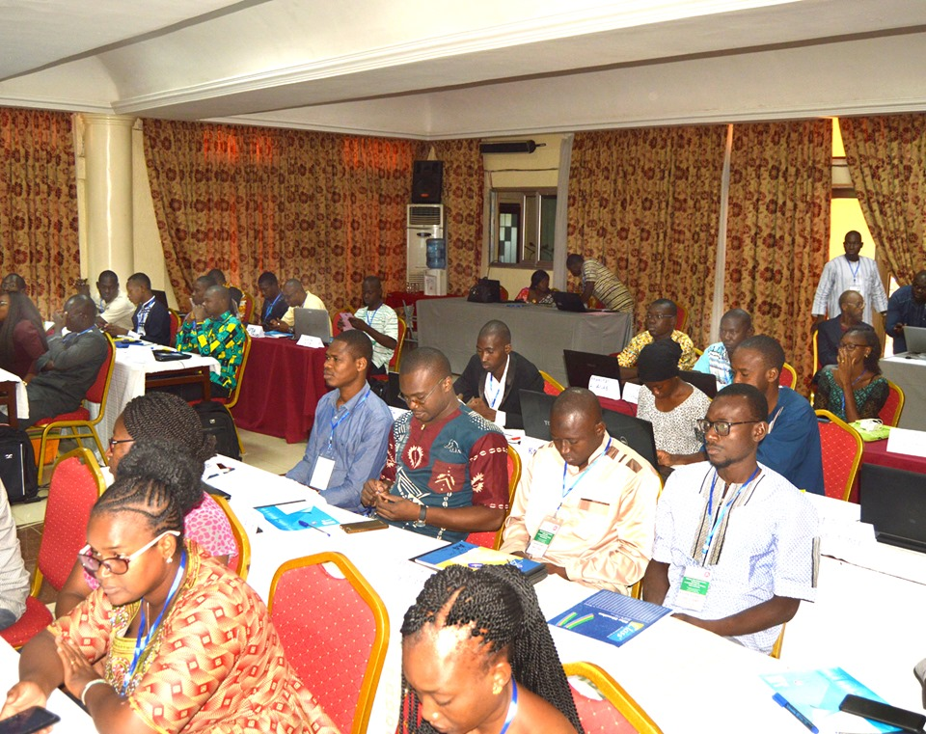
DEPUIS 2017
5 SEMAINES COURS INTENSIFS
7 ÉDITIONS : 510 PROFESSIONNELS DE LA SANTÉ DE 15 PAYS SUBSAHARIENS FORMÉS
www.diu-antibio.org

Slide 18
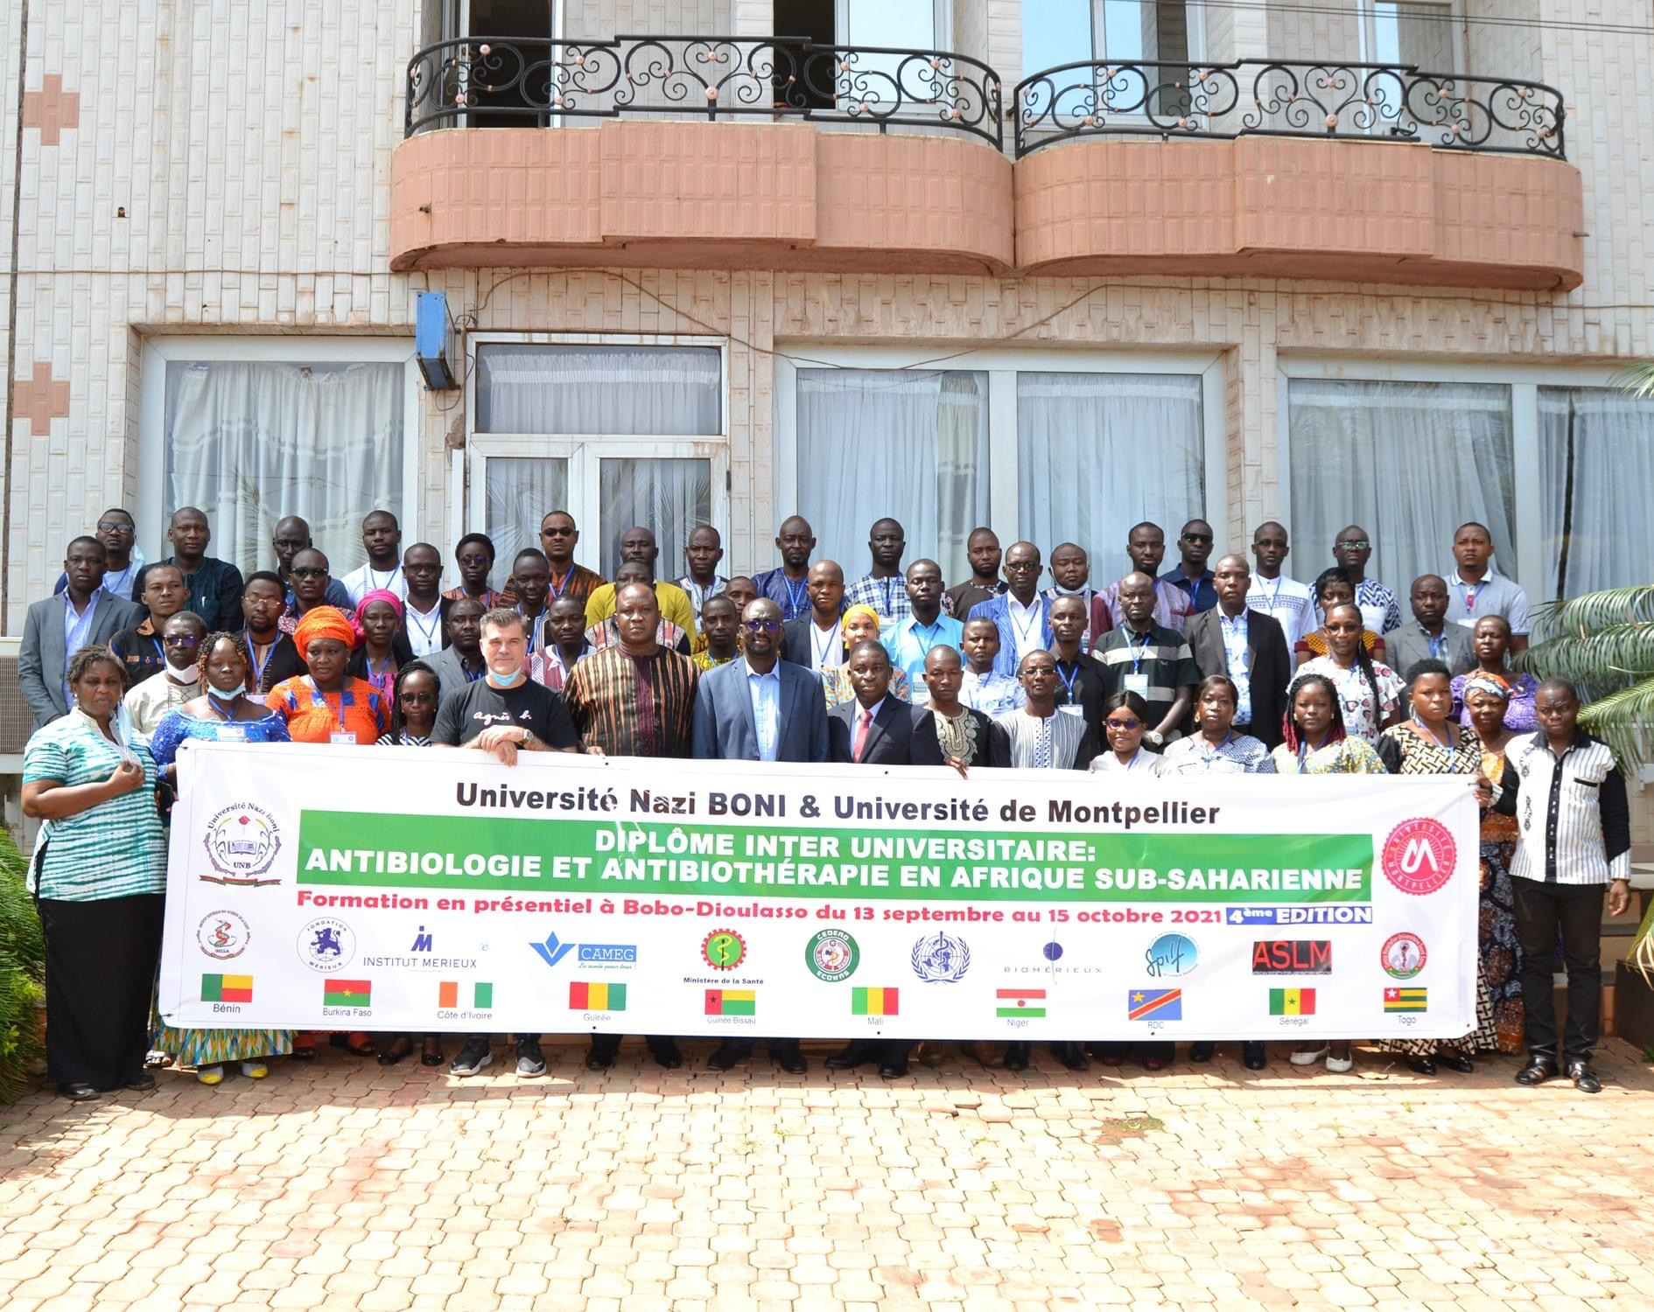
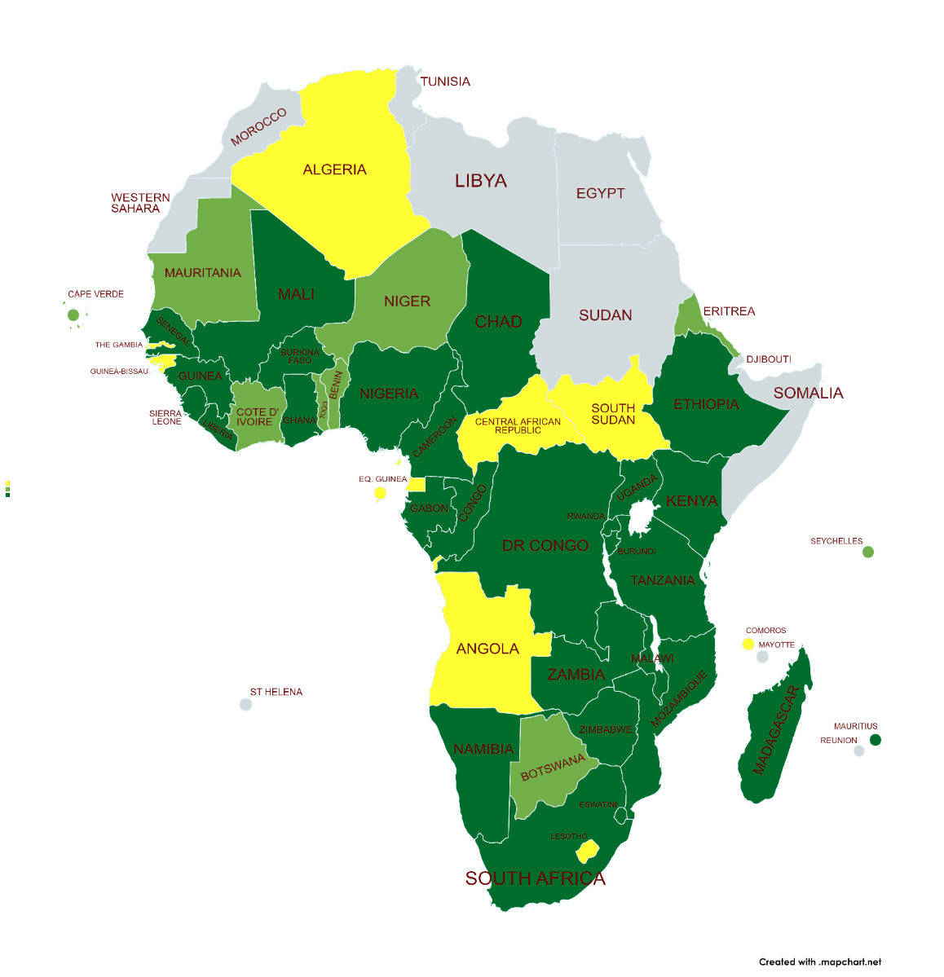
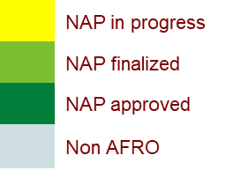
Résultats /Impacts

Slide 19
Perspectives
A partir de 2026- 2027
  Un format One health avec tronc commun
  Puis des cohorts spécifiques
    Parcours Cliniciens médecine humaine
    Parcours Médecine Vétérinaire
    Parcours Biologiste médicaux
    Parcours de pharmaciens hospitalier
    Parcours Santé Environementale
    D’autres profils

Slide 20
Conclusion
Programmes de formation visant à renforcer les capacités locales, à améliorer la gestion des infections et à contribuer à la lutte mondiale contre la résistance aux antibiotiques.
L'accent est mis sur la formation et la sensibilisation des professionnels de santé
Notre espoir : apporter une solution durable à ce défi mondial en matière de santé publique…
Notes:
Le développement de ce programme de formation représente un levier essentiel pour renforcer les capacités locales, améliorer la gestion des infections et contribuer à la lutte mondiale contre la résistance aux antibiotiques. En mettant l'accent sur la formation et la sensibilisation des professionnels de santé, nous espérons apporter une solution durable à ce défi mondial en matière de santé publique..

Slide 21
